Slide 1


Slide 2

UM TEXTO ESPECIAL...

Slide 3
UM TEXTO ESPECIAL...
II Coríntios 2: 14-16
“Graças, porém, a Deus, que, em Cristo, sempre nos conduz em triunfo...”

Slide 4
UM TEXTO ESPECIAL...
II Coríntios 2: 14-16
“... e, por meio de nós, manifesta em todo lugar a fragrância do seu conhecimento.”

Slide 5
UM TEXTO ESPECIAL...
II Coríntios 2: 14-16
“Porque nós somos para com Deus o bom perfume de Cristo...”

Slide 6
UM TEXTO ESPECIAL...
II Coríntios 2: 14-16
“... tanto nos que são salvos como nos que se perdem. Para com estes, cheiro de morte para morte; para com aqueles, aroma de vida para vida. Quem, porém, é suficiente para estas coisas?”

Slide 7
UM TEXTO ESPECIAL...
II Coríntios 2: 14-16
Porque nós não estamos, como tantos outros, mercadejando a palavra de Deus; antes, em Cristo é que falamos na presença de Deus, com sinceridade e da parte do próprio Deus.

Slide 8
...UMA DECLARACÃO BOMBÁSTICA!

Slide 9
UMA DECLARACÃO BOMBÁSTICA!
II CORINTIOS 2:14-16
“Graças, porém, a Deus, que, em Cristo, sempre nos conduz em triunfo...”

Slide 10
O QUE É TRIUNFO?

Slide 11
O QUE É TRIUNFO?
Triunfo = Vitória

Slide 12
SERÁ QUE ELE QUER DIZER...

Slide 13
SERÁ QUE ELE QUER DIZER...
“Graças, porém, a Deus, porque, se eu estou em Cristo, eu sou sempre vitorioso”?

Slide 14
VEJA O VERSO NOVAMENTE

Slide 15
VEJA O VERSO NOVAMENTE
II CORINTIOS 2:14-16
“Graças, porém, a Deus, que, em Cristo, sempre nos conduz em triunfo...”

Slide 16
ENTÃO, ELE ESTÁ DIZENDO QUE...

Slide 17
SE É ASSIM, ELE ESTÁ DIZENDO QUE...
SE EU ESTOU EM CRISTO...
É só prestar vestibular e passarei!
Se perder o emprego, é sinal que um melhor está à frente!
Se alguém em casa fica doente, é só orar, e sarará!

Slide 18
ISTO TUDO NÃO É VITÓRIA?

Slide 19
ISTO TUDO NÃO É VITÓRIA?
Passar no vestibular
Emprego melhor
Ser curado
?

Slide 20
QUE TIPO DE VITÓRIA É ESTE?

Slide 21
QUE TIPO DE VITÓRIA É ESTE?
Vitória Material

Slide 22
DEUS PROMETE A QUEM ESTÁ EM CRISTO OUTRA VITÓRIA...

Slide 23
DEUS PROMETE A QUEM ESTÁ EM CRISTO OUTRA VITÓRIA...
Vitória ESPIRITUAL

Slide 24
QUE TIPO DE VITÓRIA É MAIS IMPORTANTE?

Slide 25
QUE TIPO DE VITÓRIA É MAIS IMPORTANTE?
MATERIAL
OU
ESPIRITUAL
?

Slide 26
QUE TIPO DE VITÓRIA É MAIS IMPORTANTE?
ESPIRITUAL

Slide 27
TEM CERTEZA?

Slide 28
ENTÃO, AJUDE-ME A COLOCAR EM ORDEM DE PRIORIDADE...

Slide 29
ORDEM DE PRIORIDADE...
A família...

Slide 30
ORDEM DE PRIORIDADE...
O trabalho...

Slide 31
ORDEM DE PRIORIDADE...
Deus...

Slide 32
ORDEM DE PRIORIDADE...
1.

Slide 33
ORDEM DE PRIORIDADE...
1. Deus

Slide 34
ORDEM DE PRIORIDADE...
Deus
2.

Slide 35
ORDEM DE PRIORIDADE...
Deus
2. A Família

Slide 36
ORDEM DE PRIORIDADE...
Deus
2. A Família
3.

Slide 37
ORDEM DE PRIORIDADE...
Deus
2. A Família
3. O trabalho

Slide 38
PERGUNTA DIFÍCIL DE RESPONDER

Slide 39
POR QUE VOCÊ FAZ AO CONTRÁRIO?

Slide 40
POR QUE VOCÊ FAZ AO CONTRÁRIO?
O trabalho

Slide 41
POR QUE VOCÊ FAZ AO CONTRÁRIO?
O trabalho – 8 horas

Slide 42
POR QUE VOCÊ FAZ AO CONTRÁRIO?
O trabalho – 8 horas
2. A Família

Slide 43
POR QUE VOCÊ FAZ AO CONTRÁRIO?
O trabalho – 8 horas
2. A Família – O que sobra

Slide 44
POR QUE VOCÊ FAZ AO CONTRÁRIO?
O trabalho – 8 horas
2. A Família – O que sobra
3. Deus –

Slide 45
POR QUE VOCÊ FAZ AO CONTRÁRIO?
O trabalho – 8 horas
2. A Família – O que sobra
3. Deus – Quando sobra

Slide 46
SOMOS BONS TEÓRICOS!

Slide 47
SOMOS BONS TEÓRICOS
De cada 100 pessoas, uma só lerá a Bíblia.

Slide 48
SOMOS BONS TEÓRICOS
Noventa e nove lerão a sua vida e a minha.

Slide 49
SOMOS BONS TEÓRICOS
Nós somos a Bíblia que o mundo está lendo!

Slide 50
LEMBRA-SE DE COMO TERMINAMOS O ÚLTIMO PROGRAMA?

Slide 51
COMO PEDIR E MANTER O BATISMO NO ESPÍRITO SANTO?

Slide 52
COMO PEDIR E MANTER O BATISMO NO ESPÍRITO SANTO?
NO PRÓXIMO PROGRAMA!

Slide 53
POIS NESTE VERSO ESTÁ A RESPOSTA

Slide 54
POIS NESTE VERSO ESTÁ A RESPOSTA
II CORINTIOS 2:14-16
“Graças, porém, a Deus, que, em Cristo, sempre nos conduz em triunfo...”

Slide 55
COMO POSSO ESTAR “EM CRISTO”?

Slide 56
COMO POSSO ESTAR “EM CRISTO”?
COMUNHÃO

Slide 57
O QUE É COMUNHÃO?

Slide 58
COMUNHÃO...
Oração

Slide 59
COMUNHÃO...
Oração
Leitura da Bíblia

Slide 60
COMUNHÃO...
Oração
Leitura da Bíblia
Eu diria: “no próximo programa...”

Slide 61
COMUNHÃO...
Oração
Leitura da Bíblia
Como não tem...

Slide 62
COMUNHÃO...
Oração
Leitura da Bíblia
Daqui a pouco...

Slide 63
CONTINUANDO O TEXTO...
II CORINTIOS 2:14-16
“...e, por meio de nós, manifesta em todo lugar a fragrância do seu conhecimento.”

Slide 64
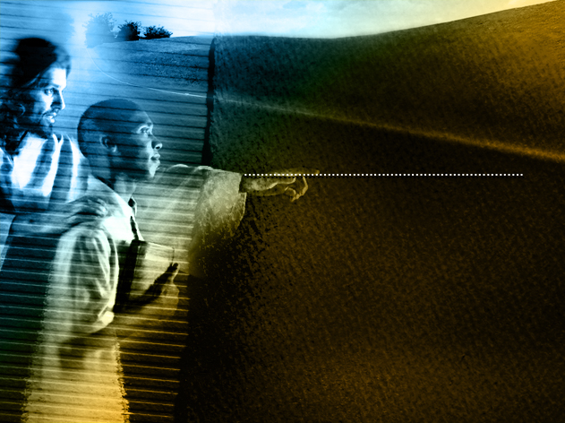
NÓS SOMOS...
II CORINTIOS 2:14-16
“Porque nós somos para com Deus o bom perfume de Cristo...”

Slide 65
UM PERFUME, DIFERENTES EFEITOS...
II CORINTIOS 2:14-16
“Porque nós somos para com Deus o bom perfume de Cristo, tanto nos que são salvos como nos que se perdem. Para com estes, cheiro de morte para morte; para com aqueles, aroma de vida para vida.”

Slide 66
RESTA ALGUMA DÚVIDA DE QUE AS BÊNÇÃOS ERAM ESPIRITUAIS?
II CORINTIOS 2:14-16
“Porque nós não estamos, como tantos outros, mercadejando a palavra de Deus; antes, em Cristo é que falamos na presença de Deus, com sinceridade e da parte do próprio Deus.

Slide 67


Slide 68


Slide 69


